Slide 1
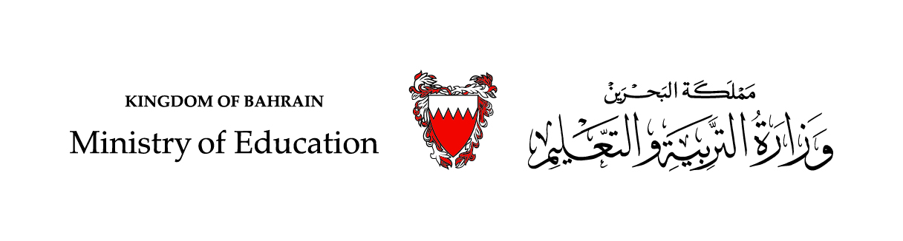

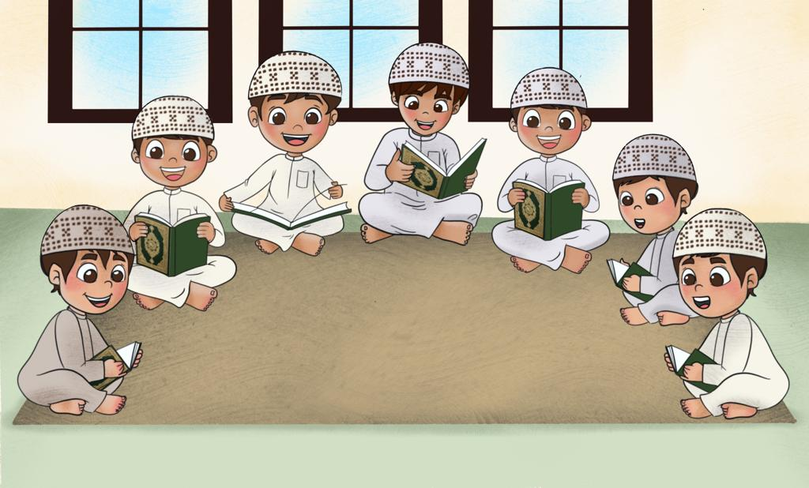
الحَلْقَةُ الأُولى/ اللُّغَةُ العَرَبيّةُ الصَّفُّ الثّالِثُ الابْتِدائِــــــيُّ / الفَصْلُ الدِّراسِيُّ الثّاني
الْوَحْدَةُ الثّالِثَةُ: مَشاهِدُ مِنَ الطُّفولَةِ الدَّرْسُ التّاسِعُ: ذِكْرَياتٌ مِنْ أَيّامِ الطُّفولَةِ(1)
التَّحَدُّثُ وَالْقِراءَةُ
وزارة التربية والتعليم –الفصل الدراسي الثاني 2022-2023

Slide 2



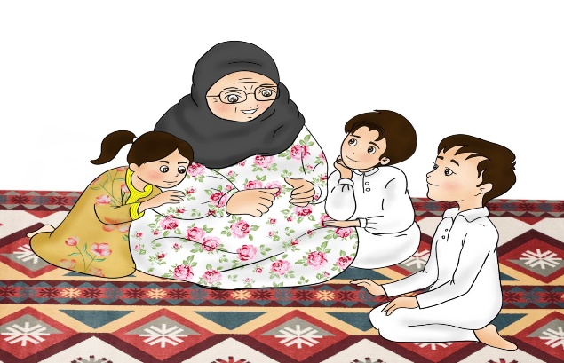
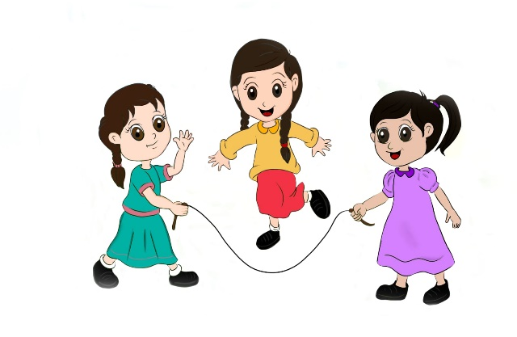
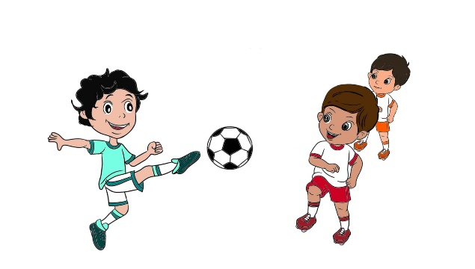
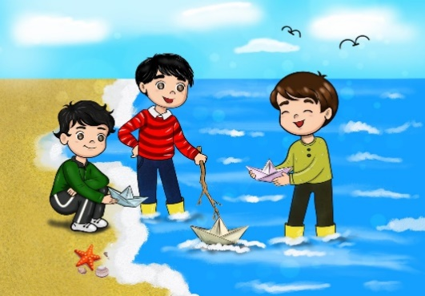
التَّحَدُّثُ
ماذا يَفْعَلُ الْأَطْفالُ في كُلِّ صورَةٍ؟
ما الْحادِثَةُ الْجَميلَةُ الَّتي أَتَذَكَّرُها عِنْدَما كُنْتُ صَغيرًا؟
ما الصّورَةُ الَّتي أَعْجَبَتْني؟
أَذْكُرُ أَعْمالًا أُخْرى يَقومُ بِها الْأَطْفالُ في مَرْحَلَةِ الطُّفولَةِ.
2
1
4
3
وزارة التربية والتعليم –الفصل الدراسي الثاني 2022-2023

Slide 3
أَوَّلًا: أَتَهَيَّأُ لِلْقِراءَةِ.
أَذْكُرُ ثَلاثَةَ أَماكِنَ يُحِبُّ الْأَطْفالُ الذَّهابَ إِلَيْها.
لِمَ يَتَعَلَّقُ الْأَطْفالُ بأَجْدادِهِمْ كَثيرًا؟
أَتَأَمَّلُ الصّورَةَ، وَأَتَحَدَّثُ عَنْ مُحْتَواها.
أَقْرَأُ الْعُنْوانَ، وَأَتَوَقَّعُ حَدَثًا مِنْ أَحْداثِ الْقِصَّةِ.
وزارة التربية والتعليم –الفصل الدراسي الثاني 2022-2023

Slide 4
ثانِيًا: أَقْرَأُ
الطُّفولَةُ: مَرْحَلَةٌ مِنْ عُمُرِ الْإِنْسانِ تَمْتَدُّ مِنَ الْوِلادَةِ إِلى الثّامِنَةَ عَشْرَةَ.
يُرَبِّتونَ عَلى رَأْسي: يَضْرِبونَهُ عَلى رَأْسِهِ ضَرْبًا خَفيفًا مُلاطَفَةً لَهُ.
نَفْرُغُ: نَنْتَهي.
أَلْتَهِمُ: آكُلُ بِسُرْعَةٍ.
كُنْتُ أُحِبُّ الذَّهابَ إِلى الْـمَـــــــسْجِـــــــدِ؛ لِأَنَّنــــي كُنْـــتُ سَـــــــريعَ الْحِفْظِ، وَكُلَّما جاءَنا زائِرٌ إِلى حَلْقَةِ
الْحِفْظِ كانَ الشَّيْخُ يَطْــــــــلُبُ مِنّي دائِــــــــمًا أَنْ أَقِــــــفَ وَأَقْـــــرَأَ ســــــورَةَ الرَّحْمـــــنِ.وَكـــــــانَ الزُّوّارُ يُرَبِّتونَ
عَلى رَأْسي، تَـــــــــــمامًا كَــــــــــما كانَ النّـــــاسُ يَفْعَـــــــــلونَ حيــــــنَ يَرَوْنَنــــــــــــي مَـــــــــــــعَ جَـــــــدّي. نَعَــــــمْ، كُنْتُ أُحِبُّ
الْـمَسْجِدَ، وَكُنْتُ أَيْـــــــــضًا أُحِــــــــــبُّ النَّـــــــــهْرَ؛ فَحالَــــــــما نَفْــــــــرُغُ مِنْ قِراءَتِــــــــنا وَقْــــتَ الضُّحى، كُنْتُ أَرْمي
لَوْحِيَ الْخَشَبِيَّ، وَأَذْهَبُ مُسْرِعًا إِلى أُمّي، وَأَلْتَهِمُ إِفْطاري،
وزارة التربية والتعليم –الفصل الدراسي الثاني 2022-2023

Slide 5
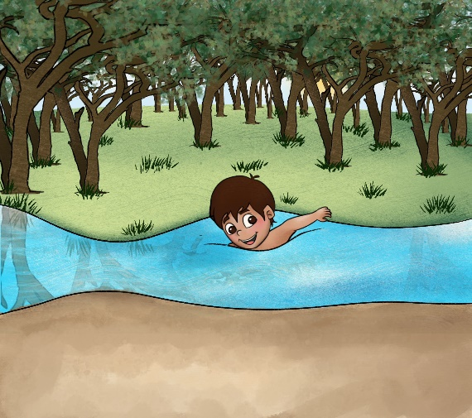
وَأَجْــــــري إِلى النَّـــــــــــهْرِ وَأَغْمِسُ نَفْســــــــــــــي فيهِ. وَحيـــــــنَ أَكِـــــــلُّ مِن السِّــــــــــباحَةِ، كُنْـــــــــــتُ أَجْلِـــــــــــــسُ عَــــــــلى الْحافَّــــــــــةِ، وَأَتَـــــــأَمَّـــــــــلُ الشّاطِـــــــــئَ الَّذي يَــــــــنْحَنـــــــــي في الشَّرْقِ، وَيَخْتَبِــــــئُ وراءَ غابَـــــــةٍ كَثيفَــــــةٍ مِنْ شَـــــــــــــجَرِ الطَّلْحِ. كُنْتُ أُحِـــــــــــــــــبُّ ذَلِكَ، وَأَسْرَحُ بِخَيالي، وَأَتَخَيَّلُ قَبيلَةً مِنَ الْعَمالِقَةِ يَعيشونَ وَراءَ تِلْكَ الْغابَةِ...قَوْمٌ طِوالٌ لَهُمْ أُنوفٌ حادَّةٌ مِثْلُ جَدّي.
أَغْمِسُ: غَطَسَ
أَكِلُّ: أَمَلُّ، أَتْعَبُ.
الطَّلْحُ: شَجَرٌ كَبيرٌ، طَويلُ الْأَغْصانِ، كَثيرُ الشَّوْكِ، تَرْعاهُ الْإِبِلُ.
أَسْرَحُ بِخَيالي: أَسْتَغْرِقُ في التَّفْكيرِ.
وزارة التربية والتعليم –الفصل الدراسي الثاني 2022-2023

Slide 6
أَنْفُ جَدّي كانَ كَبيرًا، وَقَبْلَ أَنْ يُجيبَ عَنْ أَسْئِلَتي الْكَثيرَةِ كانَ دائِمًا يَحُكُّ طَرَفَ أَنْفِهِ بِسَبّابَتِهِ...وَلا بُدَّ أَنَّ جَدّي كانَ فارِعَ الطّولِ؛ إِذْ إِنَّني لَمْ أَرَ أَحَـــــــــدًا في سائِرِ الْبَـــــــــلَدِ يُكَلِّمُ جَدّي إِلّا وَهُــــــوَ يَنْظُـــــــرُ إِلَيْهِ مِــــــنْ أَسْفَلَ، وَلَمْ أَرَ جَدّي يَدْخُلُ بَيْتًا إِلَّا وَكانَ يَنْحَني انْحِناءَةً كَبيرةً. كانَ جَـــــــــدّي طَـــــويلًا وَنَحيلًا، وَكُنْتُ أُحِبُّهُ وَأَتَخَيَّلُ نَفْسي حينَ أَسْتَوي رَجُلًا أَذْرَعُ الْأَرْضَ مِثْلَهُ في خُطُواتٍ واسِعَةٍ. وَأَظُنُّ أَنَّ جَدّي كانَ يُؤْثِرُني عَلى بَقِيَّةِ أَحْفادِهِ، وَلَسْتُ أَلومُهُ، فَأَوْلادُ عَمّي كانوا أَغْبِياءَ، وَكُنْتُ طِفْلًا ذَكِيًّا، هَكَذا قالوا لي.
فارِعُ الطّولِ: طَويلُ الْقامَةِ.
أَذْرَعُ الْأَرْضَ: أَمْشي مُسْرِعًا.
يُؤْثِرني: يُفَضِّلُني.
وزارة التربية والتعليم –الفصل الدراسي الثاني 2022-2023

Slide 7
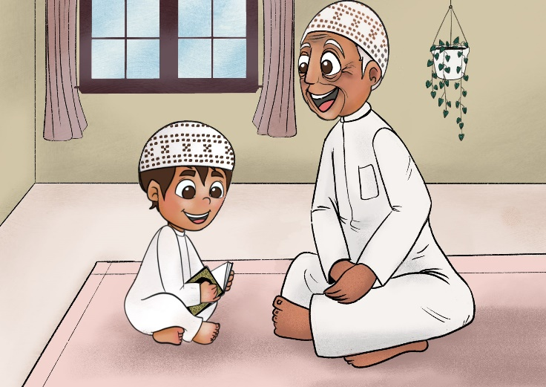
كُنْتُ أَعْرِفُ مَتى يُريدُني جَدّي أَنْ أَضْحَكَ وَمَتى يُريدُني أَنْ أَسْكُتَ، وَكُنْتُ أَتَذَكَّرُ وَكُنْتُ أَتَذَكَّرُ مَواعــــــيدَ صَلاتِهِ، فَأُحْضِرُ لَهُ السَّجّادَةَ، وَأَمْــــــــلَأُ الْإِبْريقَ؛ لِيَتَوَضَّأَ قَبْـــــــــــلَ أَنْ يَطْلُبَ مِنّي ذَلِكَ. وَكانَ في ساعاتِ راحَتِهِ يَسْتَمِعُ إِلَيَّ أَقْرَأُ لَهُ مِنَ الْقُرْآنِ بِصَــــوْتٍ مُنَغَّمٍ، وَكُــــــنْتُ أَعْـــــرِفُ مِــــــنْ وَجْــــــــهِ جَدّي أَنَّهُ كانَ أَيْضًا يَطْرَبُ لَهُ.
صَوْتٌ مُنَغَّمٌ: صَوْتٌ جَميلٌ لَهُ إيقاعٌ
الْإِبْريقُ: إِناءٌ لَهُ عُرْوَةٌ
الطّيّب صالح*: دومة ودّ حامد، حفنة تمر، ص- ص20-26 (بتصرّف).
وزارة التربية والتعليم –الفصل الدراسي الثاني 2022-2023

Slide 8
ثالِثًا: أَفْهَمُ.
1- دارَتِ الأَحْداثُ عِنْدَما كانَ الْكاتِبُ طِفْلًا صَغيرًا.
أَسْتَخْرِجُ مِنَ النَّصِّ دَليلًا عَلى ذَلِكَ.
لا بُدَّ أَنَّني كُنْتُ صَغيرًا حينَذاكَ.
---------------------------------------------------------------------------------
وزارة التربية والتعليم –الفصل الدراسي الثاني 2022-2023

Slide 9
2- كانَ النّاسُ يُرَبِّتونَ عَلى رَأْسِ الطِّفْلِ حينَ:
يُرافِقُ أَباهُ.
يُرافِقُ جَدَّهُ.
يَذْهَبُ إِلى النَّهْرِ.
يَذْهَبُ إِلى الْحَقْلِ.
أ
ب
ج
د
وزارة التربية والتعليم –الفصل الدراسي الثاني 2022-2023

Slide 10
3- ما الْأَمْكِنَةُ الثَّلاثَةُ الَّتي تُمَثِّلُ مَعالِمَ حَياةِ الطِّفْلِ؟
الْـمَسْجِدُ
------------------------------------------------
الـنّـــَــــــــهْرُ
------------------------------------------------
الْـحَقْلُ
------------------------------------------------
وزارة التربية والتعليم –الفصل الدراسي الثاني 2022-2023

Slide 11
4- ِلمَ كانَ الطِّفْلُ يُحِبُّ الذَّهابَ إِلى الْـمَسْجِدِ؟
كانَ الطِّفْلُ يُحِبُّ الذَّهابَ إِلى الْـمَسْجِدِ؛ لِأَنَّهُ كانَ سَريعَ الْـحِفْظِ.
-------------------------------------------------------------------------------------------------------------------------------------------------------------------
وزارة التربية والتعليم –الفصل الدراسي الثاني 2022-2023

Slide 12
5- ماذا كانَ الشَّيْخُ يَطْلُبُ مِنَ الطِّفْلِ عِنْدَما يَأْتي زائِرٌ إِلى حَلْقَةِ الْحِفْظِ؟
عِنْدَما يَأْتي زائِرٌ إِلى حَلْقَةِ الْحِفْظِ، كانَ الشَّيْخُ يَطْلُبُ مِنَ الطِّفْلِ أَنْ يَقِفَ
وَيَقْرَأَ سورَةَ الرَّحْمنِ.
------------------------------------------------------------------------------------------------------------------------------------------------------------
وزارة التربية والتعليم –الفصل الدراسي الثاني 2022-2023

Slide 13
6- مَتى كانَ الطِّفْلُ يَسْبَحُ في النَّهْرِ؟
كانَ الطِّفْلُ يَسْبَحُ في النَّـهْرِ بَعْدَما يَفْرُغُ مِنْ الْقِراءَةِ وَقْتَ الضُّحى.
-----------------------------------------------------------------------------------------------------------------------------------------------------
وزارة التربية والتعليم –الفصل الدراسي الثاني 2022-2023

Slide 14
7- "كُنْتُ أَرْمي لَوْحِيَ الْخَشَبِيَّ، وَأَذْهَبُ مُسْرِعًا إِلى أُمّي، وَأَلْتَهِمُ إِفْطاري"
لِمَ كانَ الطِّفْلُ يَلْتَهِمُ إِفْطارَهُ؟
كانَ الطِّفْلُ يَلْتَهِمُ إِفْطارَهُ؛ لِيُسْرِعَ إِلى النَّهْرِ .
-----------------------------------------------------------------------------------------------------------------------------------------------
ب- أُبْدي رَأْيي في هَذا السُّلوكِ.
هَذا السُّلوكُ سَيِّئٌ؛ لِأَنَّ التَّسَرُّعَ في الْأَكْلِ يُخالِفُ آدابَ الطَّعامِ.
-----------------------------------------------------------------------------------------------------------------------------------------------
وزارة التربية والتعليم –الفصل الدراسي الثاني 2022-2023

Slide 15
8-"أَكِلُّ مِنَ السِّباحَةِ"، هَذِهِ الْجُمْلَةُ تُبّيِّنُ أَنَّ الطِّفْلَ كانَ:
لا يُحِبُّ السِّباحَةَ.
لا يَسْبَحُ في النَّهْرِ.
يَسْبَحُ في النَّهْرِ كثيرًا.
لا يَتْعَبُ مِنَ السِّباحَةِ.
أ
ب
ج
د
وزارة التربية والتعليم –الفصل الدراسي الثاني 2022-2023

Slide 16
9- بَعْدَ السِّباحَةِ كانَ الطِّفْلُ يَتَأَمَّلُ:
الْـمَسْجِدَ
الْحَقْلَ
النَّـــــــهْرَ
الشّاطِئَ
أ
ب
ج
د
وزارة التربية والتعليم –الفصل الدراسي الثاني 2022-2023

Slide 17
10- ماذا كانَ الطِّفْلُ يَتَخَيَّلُ عِنْدَما يَجْلِسُ عَلى حافَّةِ النَّهْرِ؟
كانَ الطِّفْلُ عِنْدَما يَجْلِسُ عَلى حافَّةِ النَّهْرِ يَتَخَيَّلُ قَبيلَةً مِنَ الْعَمالِقَةِ يَعيشونَ وَراءَ الْغابَةِ.
------------------------------------------------------------------------------------------------------------------------------------------------------------
وزارة التربية والتعليم –الفصل الدراسي الثاني 2022-2023

Slide 18
11- جَمَعَ الطِّفْلُ في حَياتِهِ بَيْنَ الْجِدِّ والتَّرْفيهِ، أُبَيِّنُ ذَلِكَ اسْتِنادًا إِلى الفِقْرَةِ الثّانِيَةِ.
كانَ الطِّفْلُ يَجْتَهِدُ في الذَّهابِ إِلى الْـمَسْجِدِ،وَحِفْظِ الْقُرْآنِ، وكانَ في الآنِ نَفْسِهِ يِسْتَمْتِعُ بِالسِّباحَةِ في الْـنَّهْرِ .
-----------------------------------------------------------------------------------------------------------------------------------
وزارة التربية والتعليم –الفصل الدراسي الثاني 2022-2023

Slide 19
12- أَذْكُرُ مُرادِفَ “يَخْتَبِئُ" وَمُضادَّها، ثُمَّ أَضَعُها في جُمْلَةٍ مِنْ إِنْشائي:
الْـمُضادُّ:
يَخْتَبِئُ
الْـمُرادِفُ:
يَظْهَرُ
يَخْتَفي
..............................................
..............................................
الجُـمْلَةُ:.
كانَ الطِّفْلُ يَخْتَبِئُ وَراءَ جِذْعِ شَجَرَةٍ.
.........................................................................................................................................................................................................................................................................................
وزارة التربية والتعليم –الفصل الدراسي الثاني 2022-2023

Slide 20
13- أَسْتَخْرِجُ مِنَ الْفِقْرَةِ الثّالِثَةِ صِفَتَيْنِ لِلْجَدِّ:
الصِّفَةُ الْثّانِيَةُ:
الصِّفَةُ الْأولى:
نَحيلٌ
طَويلُ الْقامَةِ
--------------------
------------------------------------
وزارة التربية والتعليم –الفصل الدراسي الثاني 2022-2023

Slide 21
14- لِمَ كانَ الْجَدُّ يُفَضِّلُ الطِّفْلَ عَلى أَبْناءِ عَمِّهِ؟
كانَ الْجَدّ يُفَضِّلُ الطِّفْلَ عَلى أَبْناءِ عَمِّهِ؛ لِأَنَّهُ ذَكِيٌّ.
-----------------------------------------------------------------------------------------------------------------------
وزارة التربية والتعليم –الفصل الدراسي الثاني 2022-2023

Slide 22
15-أَذْكُرُ عَمَلَيْنِ كانَ الطِّفْلُ يَقومُ بِهِما؛ لِيُساعِدَ جَدَّهُ عَلى الصَّلاةِ.
يُحْضِرُ لَهُ السّجّادَةَ.
-------------------------------------------------------------
يَمْلَأُ لَهُ الْإِبْريقَ.
-------------------------------------------------------------
.
وزارة التربية والتعليم –الفصل الدراسي الثاني 2022-2023

Slide 23
16- لِمَ كانَ الطِّفْلُ شَديدَ التَّعَلُّقِ بِجَدِّهِ؟
كانَ الطِّفْلُ شَديدَ التَّعَلُّقِ بِجَدِّهِ؛ لِأَنَّهُ يُعامِلُهُ بِلُطْفٍ وَيُفَضِّلُهُ عَلى بَقِيَّةِ أَحْفادِهِ.
--------------------------------------------------------------------------------------------------------------------------------------------------------------------------------
وزارة التربية والتعليم –الفصل الدراسي الثاني 2022-2023

Slide 24
17- يَبْدو الطِّفْلُ سَعيدًا في حَياتِهِ. أَسْتَخْلِصُ مِنَ النَّصِّ سَبَبَيْنِ لِذَلِكَ.
التَّفَوُّقُ في حِفْظِ الْقُرآنِ
الاسْتِمْتاعُ بِالسِّباحَةِ
وزارة التربية والتعليم –الفصل الدراسي الثاني 2022-2023

Slide 25
رابِعًا: أَتَوَسَّعُ:
أَقُصُّ عَلى زُمَلائي في الصَّفِّ ذِكْرًى جَميلَةً مِنْ طُفولَتي.
تُـتْـرَكُ الْإِجابَةُ لِلطّالِبِ.
وزارة التربية والتعليم –الفصل الدراسي الثاني 2022-2023

Slide 26
2- أَخْتارُ مَشْهَدًا مِنَ الْقِصَّةِ أَعْجَبَني، وَأَرْسُمُهُ.
تُـتْـرَكُ الْإِجابَةُ لِلطّالِبِ.
وزارة التربية والتعليم –الفصل الدراسي الثاني 2022-2023

Slide 27
انْتَهى الدَّرْسُ
وزارة التربية والتعليم –الفصل الدراسي الثاني 2022-2023

